Slide 1


DESARROLLO DE APLICACIONES EMPRESARIALES I
SESIÓN 02
GESTIÓN DE BASES DE DATOS CON COMPONENTES JAVA

Slide 2


OBJETIVOS
DE LA SESIÓN

Slide 3


+ OBJETIVOS
Interfase de Usuario de la aplicación JAVA
Sistema de Reserva de Asientos
BD de Aerolínea
Nombre
API JDBC
Pasajero
Dirección
Nombre
Create
Read
Update
Delete
Asientos
Reservados
Dirección

Slide 4
GESTIÓN DE BASES DE DATOS CON COMPONENTES JAVA

Slide 5
+ GESTIÓN DE BASES DE DATOS CON COMPONENTES JAVA
INTERACCIÓN CON BASE DE DATOS
Usamos objetos Statement para
Consultas a la base de datos
Mantenimientos a la base de datos
Usaremos:
Statement, PreparedStatement, CallableStatement
Para crearlas necesitamos de una Connection

Slide 6
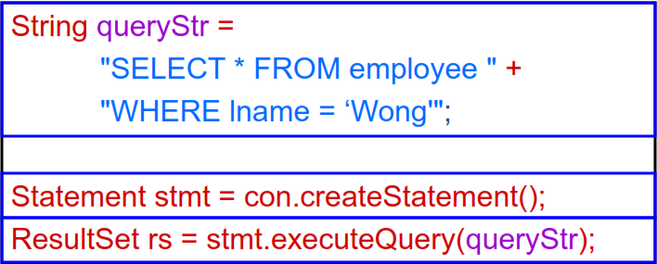
+ GESTIÓN DE BASES DE DATOS CON COMPONENTES JAVA
CONSULTAS CON STATEMENT
El método executeQuery retorna un objeto ResultSet que representa el resultado de la consulta.

Slide 7
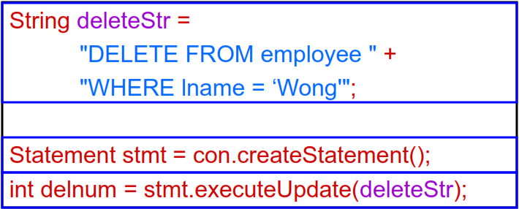
+ GESTIÓN DE BASES DE DATOS CON COMPONENTES JAVA
MANTENIMIENTOS DE BASES DE DATOS CON STATEMENT
executeUpdate se usa para manipular bases de datos: insert, delete, update, create table, etc.
executeUpdate retorna el número de filas afectadas con la sentencia

Slide 8
+ GESTIÓN DE BASES DE DATOS CON COMPONENTES JAVA
PREPAREDSTATEMENT
Prepared Statements usada para consultas usadas varias veces.
Son interpretadas(compiladas) por el motor de base de datos una sola vez.
El valor de las columnas puede ser seteado después de la compilación
En lugar de los valores , use '?'

Slide 9
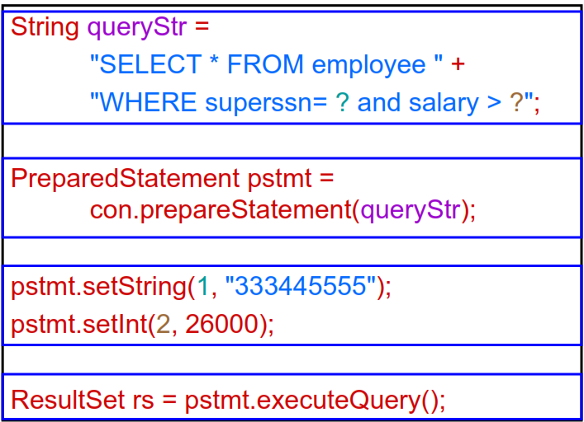
+ GESTIÓN DE BASES DE DATOS CON COMPONENTES JAVA
CONSULTAS CON PREPAREDSTATEMENT

Slide 10
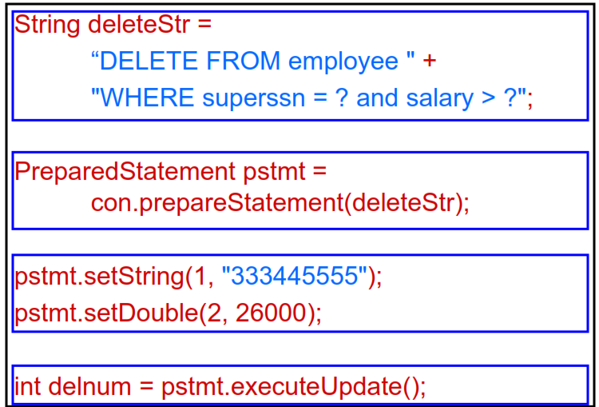
+ GESTIÓN DE BASES DE DATOS CON COMPONENTES JAVA
ACTUALIZACIONES CON PREPAREDSTATEMENT

Slide 11
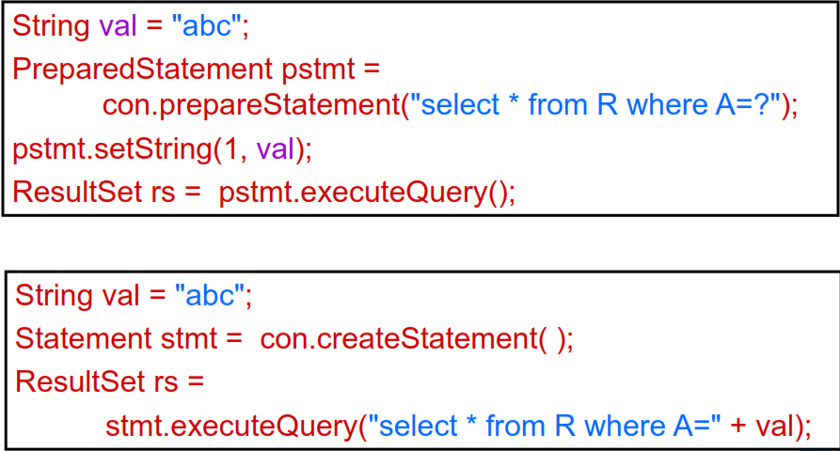
+ GESTIÓN DE BASES DE DATOS CON COMPONENTES JAVA
STATEMENTS VS PREPARED STATEMENTS

Slide 12
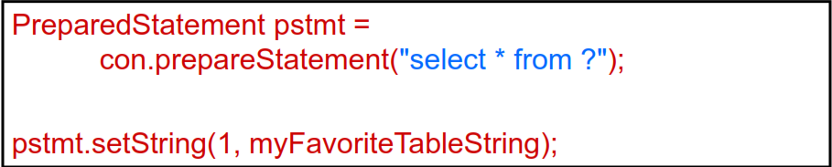
+ GESTIÓN DE BASES DE DATOS CON COMPONENTES JAVA
PARA TOMAR EN CUENTA
¿Funcionará?
No, un ‘?’ solo puede ser usado para representar valores de campos

Slide 13
RESUMEN

Slide 14
+ RESUMEN
Las solicitudes pueden ser usando Statement o PreparedStatement
Aplicación
Java
Servidor de Base de Datos
Solicitud de servicio (Instrucción en SQL)
Respuesta
Objetos Java
Oracle DB
MS SQL Server
MS Access
DB2
Informix
Sybase DB
…

Slide 15
BASE DE DATOS CON JAVA (TAREA)

Slide 16

TAREA
OBJETIVO
Reconocer las diferencias entre usar Statement y PreparedStatement.
Desarrollar mantenimientos con PreparedStatement.

Slide 17
TAREA
Desarrollar una aplicación que permita ingresar al sistema usando usuario y password de una tabla de base de datos con:
Statement
PreparedStatement
Desarrolle una aplicación que permita hacer el mantenimiento de una tabla de base de datos usando Stored Procedures.

Slide 18


